Slide 1
i>PM 3D Ein Prozessmodellierungswerkzeug für drei Dimensionen
Repräsentation von Prozessmodellen im dreidimensionalen Raum Konzept und Implementierung

Slide 2
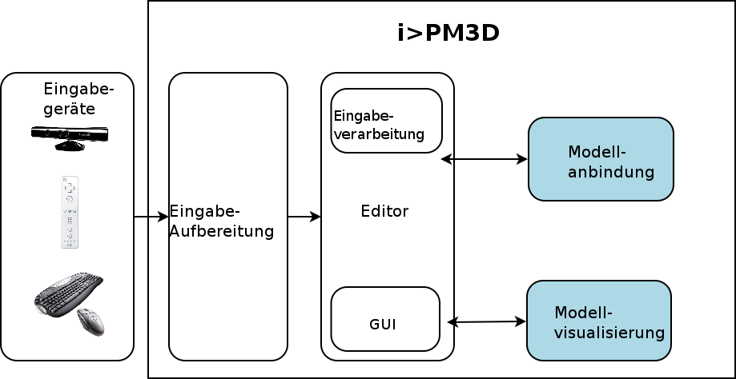
Repräsentation von Prozessmodellen im dreidimensionalen Raum
I>PM ist ein Prototyp eines 3D-Modellierungswerkzeugs (mit Fokus auf Prozessmodelle)
“Repräsentation” bezieht sich auf:
Visualisierung von Prozessmodellen und deren Elementen (Modellvisualisierung)
Interne Repräsentation der Modelle im Modellierungswerkzeug und Anbindung an andere Teile der Anwendung (Modellanbindung)
Tobias Stenzel

Slide 3
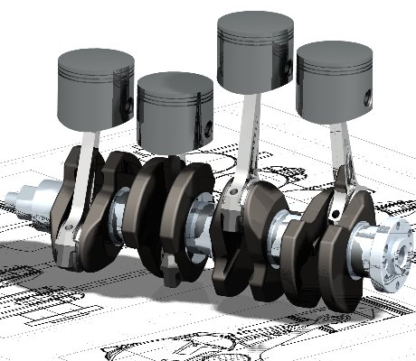
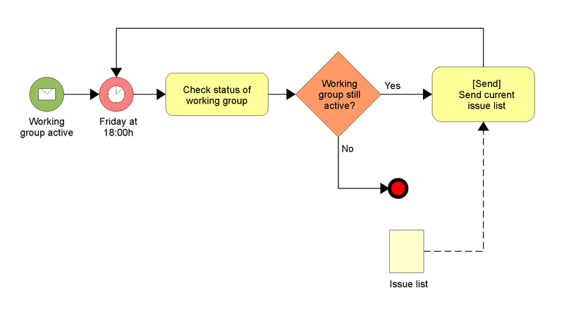
Nutzen einer dreidimensionalen Visualisierung von Prozessmodellen
3D-Darstellung üblich für
Virtuelle Konstruktion von Bauteilen (CAD)
Darstellung von Biomolekülen (3D-Struktur von Proteinen)
Computerspiele
Nutzen: wirklichkeitsnahe, räumliche Darstellung: Abbildung der Realität
Übliche (Prozess-)modellierungswerkzeuge nutzen bisher reine 2D-Darstellungen
Prozessmodellierung: Abstrakte Darstellung von Abläufen und zugehörigen Informationen
BPMN definiert eine grafische Modellierungssprache von Prozessen mit 2D-Figuren
Auch in der Softwaremodellierung nur 2D: UML
Nutzen von 3D-Visualisierung?
[Wikimedia Commons: Cad crank.jpg]
[Wikimedia Commons: BPMN-AProcesswithNormalFlow.jpg]

Slide 4
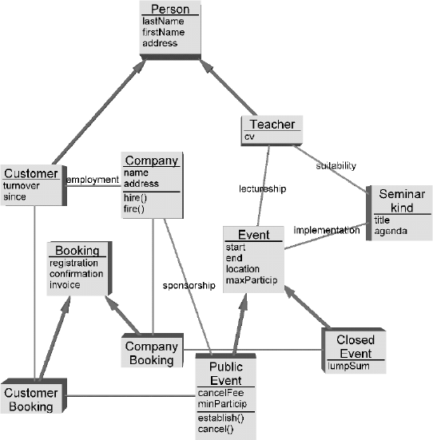
Nutzungsmöglichkeiten der dritten Dimension (“Tiefe”)
Aufmerksamkeit des Benutzers auf bestimmte Modellelemente lenken
Elemente, die gewisse Kriterien erfüllen näher zum Betrachter platzieren
Ergebnis einer Abfrage
Im Beispiel rechts: “wichtige” Klassen gesucht
3D-UML-Klassendiagramm
[GRR99]

Slide 5
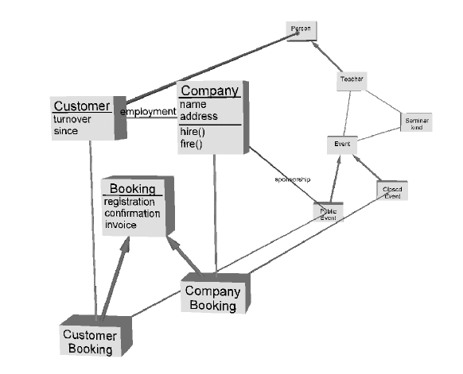
Nutzungsmöglichkeiten der dritten Dimension (“Tiefe”)
Aufmerksamkeit des Benutzers auf bestimmte Modellelemente lenken
Elemente, die gewisse Kriterien erfüllen näher zum Betrachter platzieren
Ergebnis einer Abfrage
Im Beispiel rechts: “wichtige” Klassen im Vordergrund
Unterstützung durch animierte Übergänge
3D-UML-Klassendiagramm
[GRR99]

Slide 6
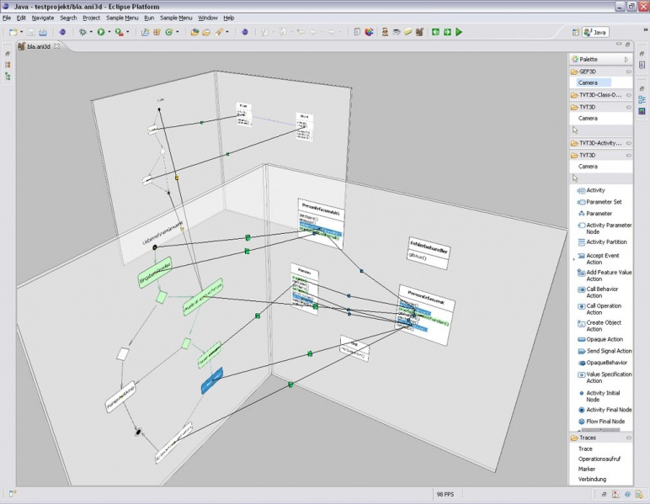
Kombinierte Darstellung mehrerer Modelle
Visualisierung von Beziehungen zwischen verschiedenen Modellen / Modelltypen
Verbindungen in einer Modellierungsebene haben eine andere Bedeutung als Verbindungen, die aus der Ebene herausragen
Bessere optische Trennung als in reinen 2D-Ansichten
Navigation im Raum ermöglicht Betrachtung von Details
Einfacher Wechsel zu 2D-Ansicht
Screenshot GEF3D

Slide 7
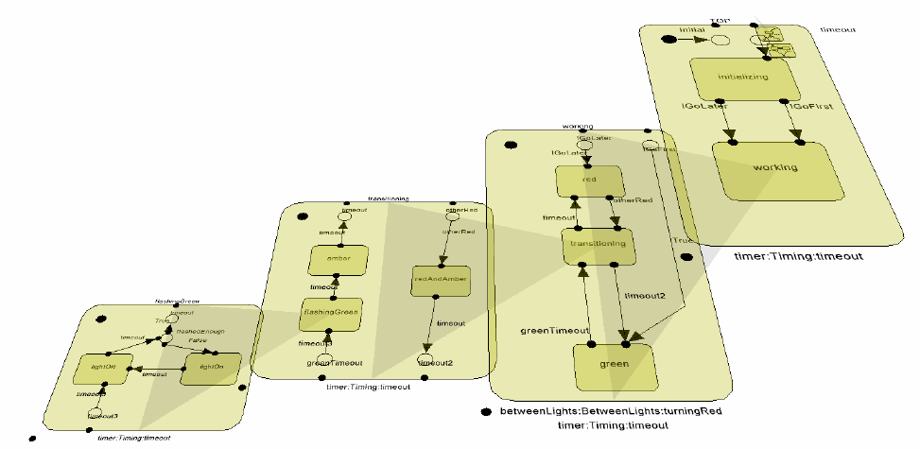
Hierarchische Modelle
In 3D lassen sich Unterdiagramme in derselben Szene leicht darstellen
Bezug zum übergeordeten Modell bleibt erhalten
Schnelles Ausblenden von momentan uninteressanten Details
2,5D-UML-Zustandsautomat aus [MHS08]
Notes:
Beispiel
Hierarchie: Top-Level-Modell liefert einen groben Überblick
Möglichkeiten in 2D

Slide 8
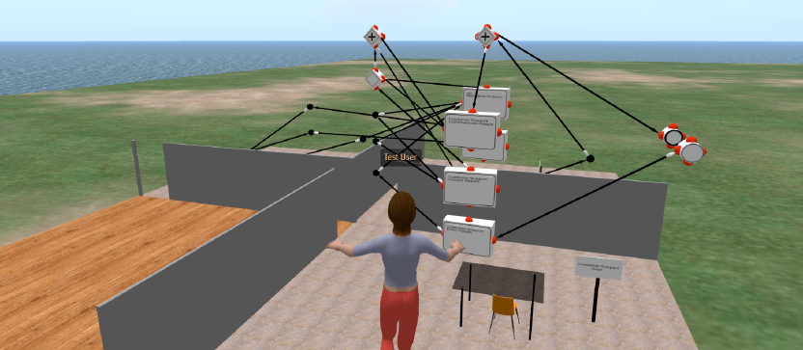
Einbettung des Prozessmodells in eine virtuelle Umgebung
Darstellung im Kontext der realen Ausführungsumgebung
BPMN-Prozess in virtueller Umgebung
aus [Bro10]

Slide 9
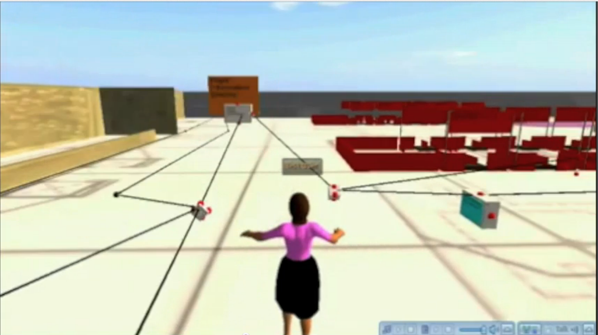
Einbettung des Prozessmodells in eine virtuelle Umgebung
Darstellung im Kontext der realen Ausführungsumgebung
Visualisierung von “Datenflüssen” mit Abbildungen der realen Objekte (z.B. Werkstücke)
Erkennung von unnötig langen Lauf- / Transportwegen
Einbindung mehrerer Benutzer in virtuelle Umgebung; gemeinsames Modellieren und Betrachten
Prozess am Flughafenterminal [Youtube-Video http://www.youtube.com/watch?v=aUBmvykDhB0]

Slide 10
Herausforderungen bei der 3D-Visualisierung von (Prozess-)Modellen
Ungewohnt für Benutzer
Betrifft besonders die Navigation im uneingeschränkten 3D-Raum und die Interaktion mit den Objekten
Benutzerstudien zeigen: Effizienz von 3D-Visualisierung und Modellierungsumgebungen hängt stark vom Probanden ab
Erfahrung mit 3D aus anderen Bereichen (CAD, Computerspiele) sind vorteilhaft
Verdeckung von Information problematisch (abhängig von der Betrachterposition)
Höhere Anforderungen an die Hardware
Höherer Aufwand bei der Implementierung

Slide 11
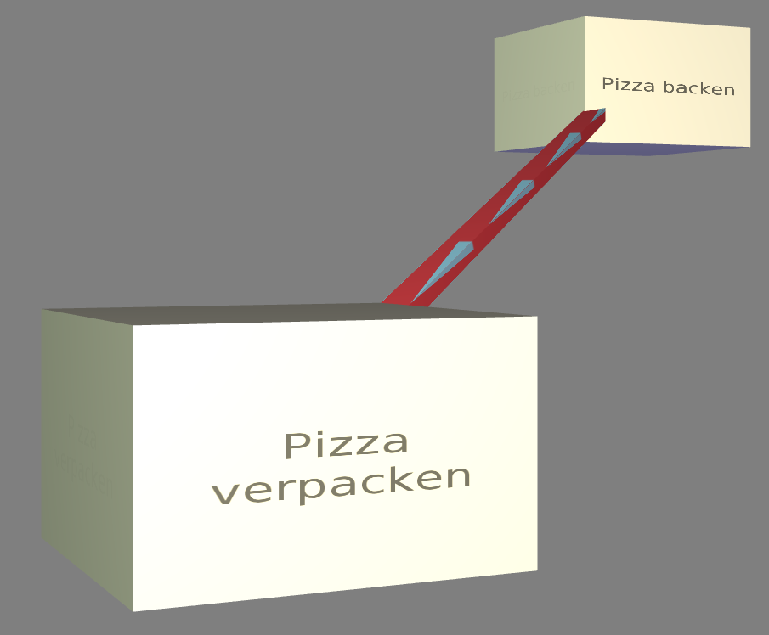
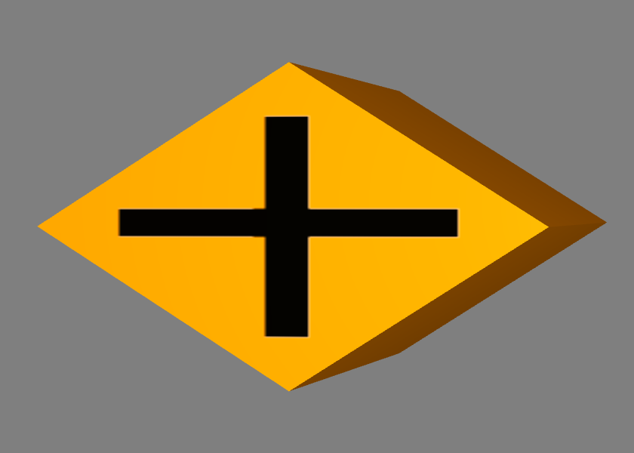
Prozessmodelle und deren Visualisierung in I>PM3D
Objekte sind frei im 3D-Raum platzierbar, drehbar und skalierbar
Betrachterposition kann frei gewählt werden
Knoten werden durch einfache, symmetrische 3D-Objekte wie Quader dargestellt, auf welchen Text oder Symbole angezeigt werden können
Gerichtete Kanten werden durch eine 3D-Linie visualisiert, auf welcher Dreiecke die Richtung anzeigen
Möglichkeit, beliebige 3D-Objekte darzustellen: Szenerieobjekte

Slide 12
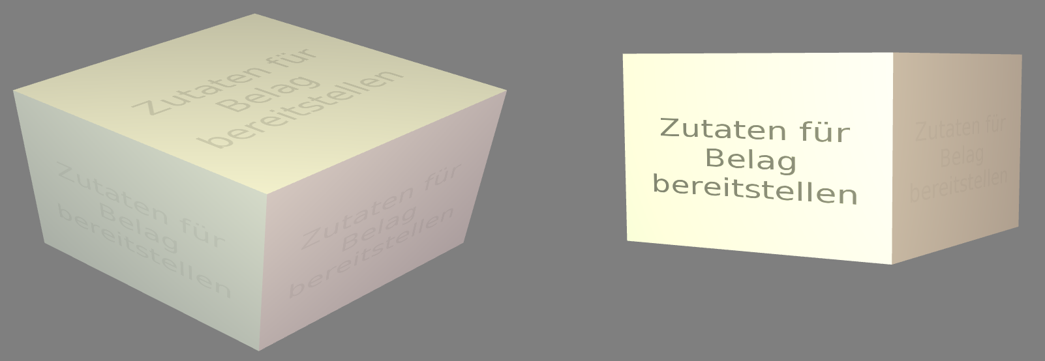
Visualisierung von Prozessen in I>PM3D - Schriftdarstellung
Text wird auf allen Seiten angezeigt
Zur besseren Übersichtlichkeit wird der Text nur auf einer Seite deutlich dargestellt
Automatischer Zeilenumbruch
Einfache Implementierung auf Basis von java.awt
Text wird als 2D-Grafik gezeichnet und auf die 3D-Objekte aufgebracht (Textur)
Ausreichende Schriftqualität für Prototyp, allerdings nicht optimal
Textdarstellung / -lesbarkeit allgemein problematisch in 3D
Abhilfe: Tooltip beim Überfahren mit der Maus (implementiert), Abkürzungen verwenden bei größerer Entfernung vom Betrachter

Slide 13
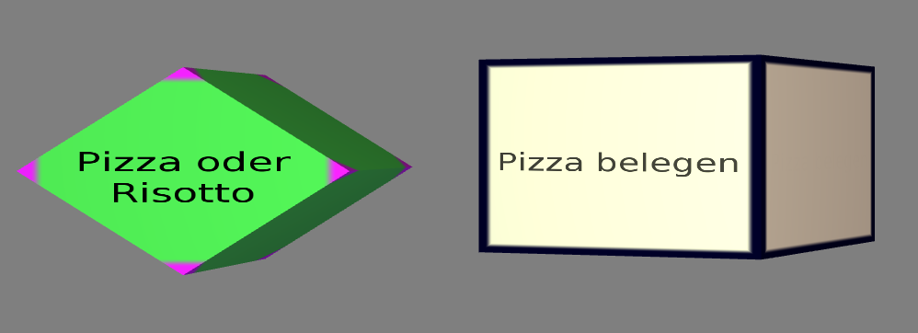
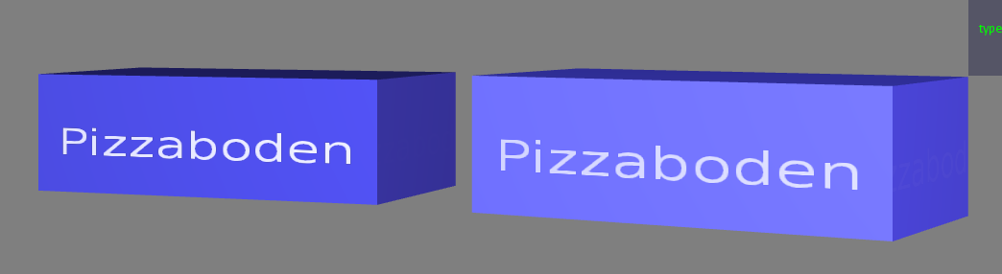
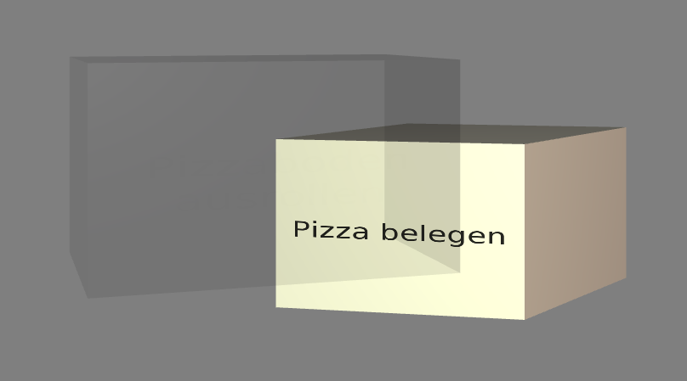
Visualisierung von Interaktionszuständen
Selektion
Darstellung abhängig von der Figur
Rahmenfarbe passt sich der Hintergrundfarbe an
Hervorhebung (Überfahren mit Mauszeiger)
Aufhellung / Abdunklung
Deaktivierung
Transluzente Darstellung
Einfache Möglichkeit, den Blick auf dahinter liegende Objekte freizugeben

Slide 14
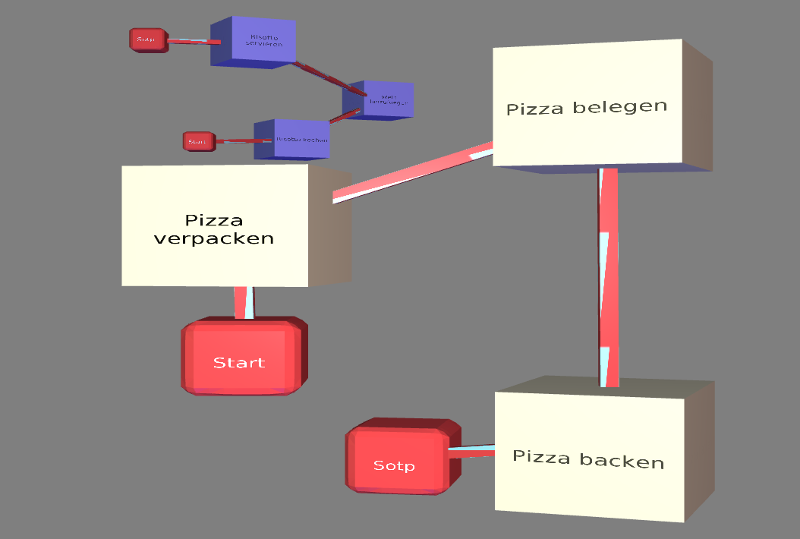
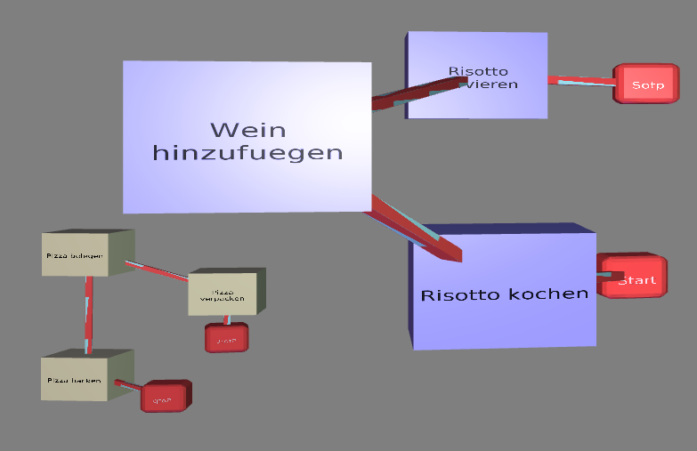
Beispiel: Darstellung von zwei Modellen
Implementierung unterstützt die Darstellung von mehreren Modellen in einer Ansicht
Beziehungen zwischen separaten Modellen allerdings noch nicht darstellbar
Wechsel des betrachteten Modells durch Veränderung des “Standpunktes” (Drehung um 180°)
Nach hinten abnehmende Beleuchtungsintensität verstärkt die Tiefenwirkung

Slide 15
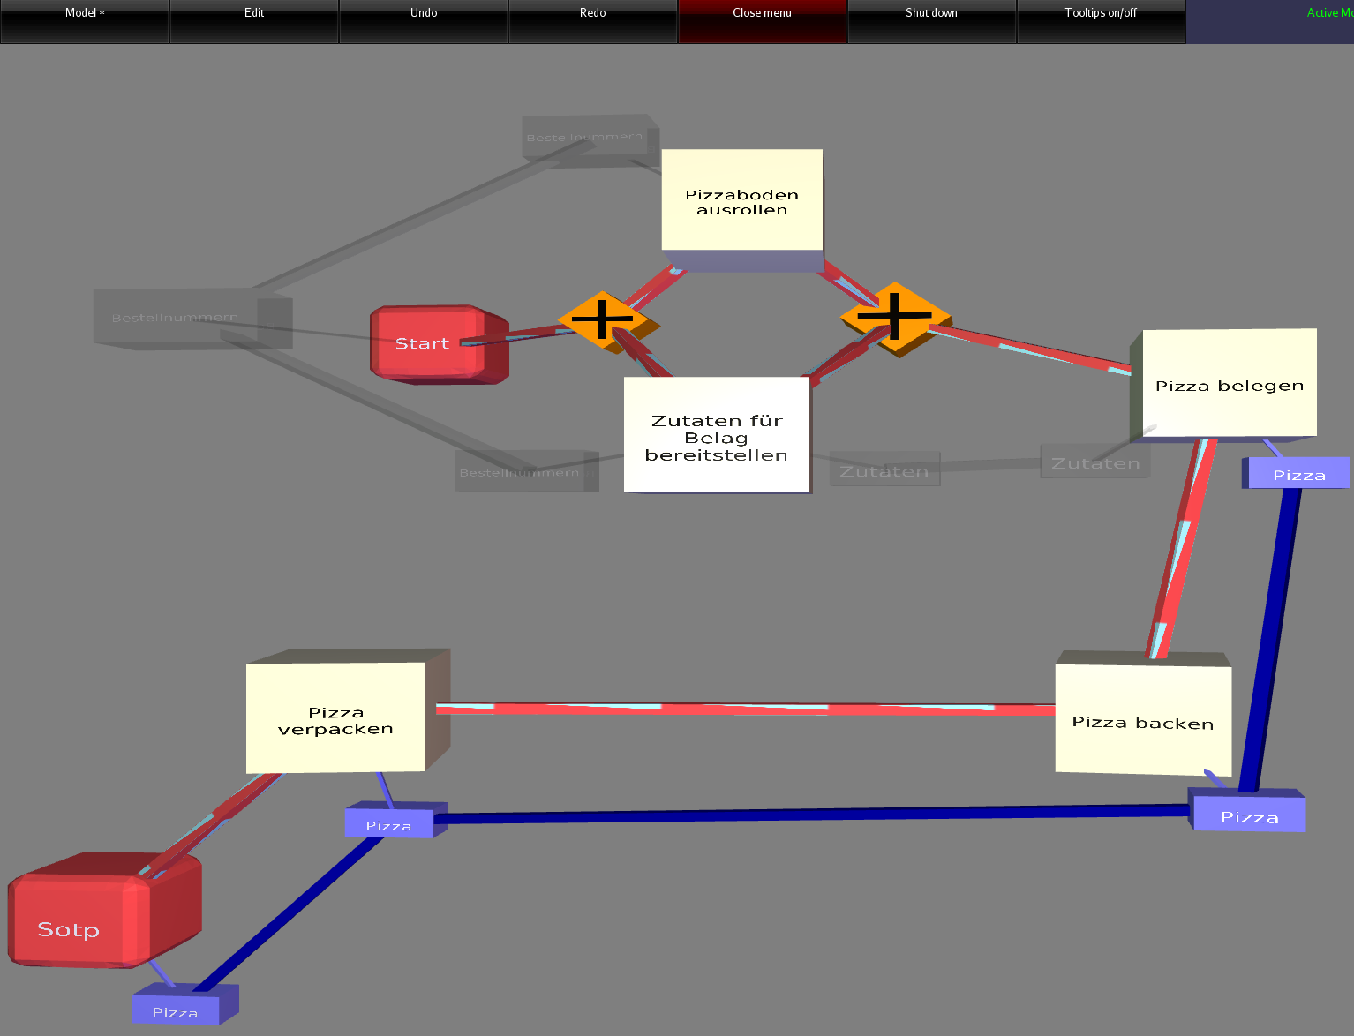
Beispiel: Modell mit deaktivierten Knoten und Kanten
Notes:
Wichtiges Aspekt: grafische Modellierungssprache ist nicht fest im Code verankert, sondern wird mit Hilfe von austauschbaren Metamodellen beschrieben

Slide 16
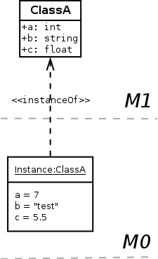
Metamodellierung
Metamodell: Modell, das eine Menge von Modellen beschreibt
Modellierungskonzepte von der Metamodellierungsumgebung OMME (AI4) übernommen
Objektorientierte Programmiersprachen:
Klasse definiert “Typ”mit Attributen
Objekt ist Instanz einer Klasse und setzt Attributwerte
Zwei “Modellierungsebenen”

Slide 17
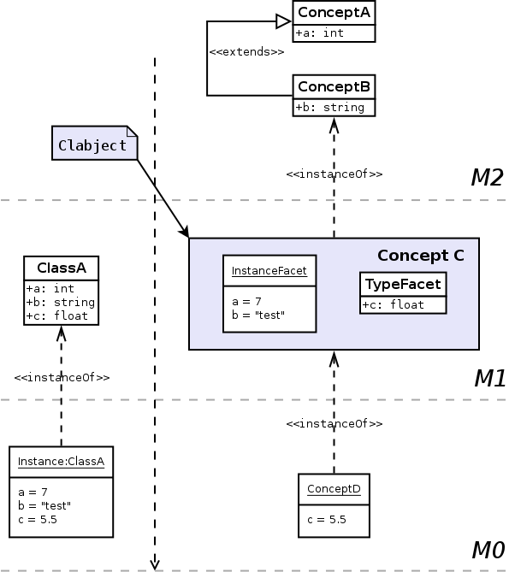
Metamodellierung
Objektorientierte Programmiersprachen:
Klasse definiert “Typ”mit Attributen
Objekt ist Instanz einer Klasse und setzt Attributwerte
Zwei “Modellierungsebenen”
Concept
Vererbung analog zu Klassen
Setzt Werte, die von einem Concept auf höherer Modellierungsebene definiert werden
definiert Attribute für Concepts auf darunterliegender Ebene
vereint Eigenschaften von Klasse und Objekt (“Clabject”)
Notes:
Concepts oben analog zu Klasse: Vererbung, Definition von Attributen
Concept auf der Ebene darunter:
Concepts auf der untersten Ebene: enthält Wertzuweisungen; verhält sich wie eine Instanz

Slide 18
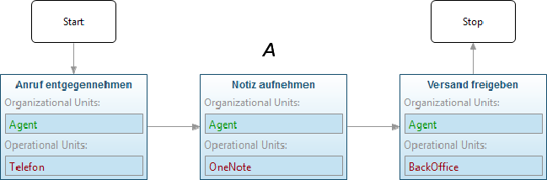
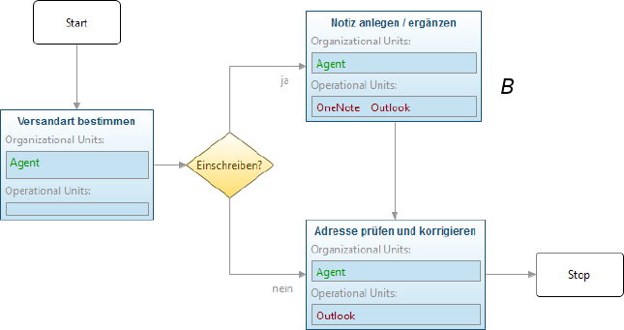
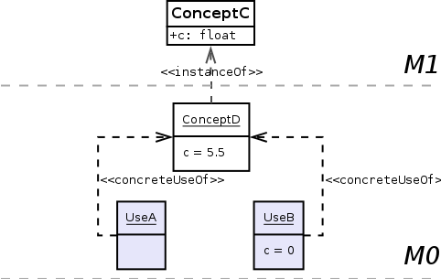
Metamodellierung: Spezialisierung von Instanzen
“Verwendungen” können Attributwerte der Instanz nach Bedarf überschreiben
Praktisch für die Darstellung von “Varianten”
Typ-Verwendungs-Konzept:
Typ anlegen
Typ mehrfach in unterschiedlichen Kontexten verwenden

Slide 19
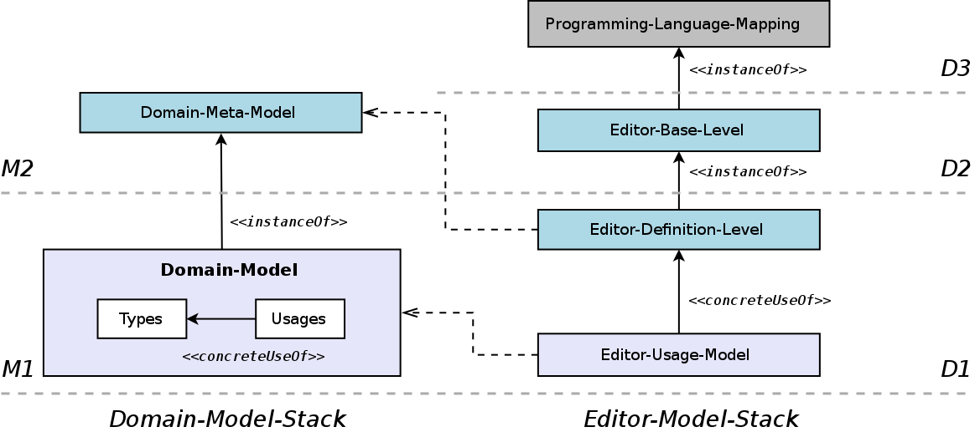
Modellhierarchie in I>PM3D
Domain-Meta-Model beschreibt die Modellelemente und deren Beziehungen
Stellt die abstrakte Syntax der Modellierungssprache dar
Typ-Verwendungs-Konzept im Domain-Model
Benutzer legt beim Modellieren Typen an, die in einem Prozessdiagramm verwendet werden
Im Editor-Model-Stack wird die konkrete Repräsentation / Visualisierung beschrieben
Konkrete Syntax basierend auf abstrakter Syntax
Durch separate Beschreibung sind mehrere Repräsentationen für eine abstrakte Syntax möglich

Slide 20
Editor-Model-Stack
Editor-Base-Level definiert von der Anwendungsdomäne unabhängige Concepts
Types-Package: Color, Font, Rotation …
Figures-Package : verfügbare Visualisierungen für Modellelemente (“Figuren”)
Im Programming-Language-Mapping definierte Attribute legen fest, wie Concepts auf Klassen der Programmiersprache abgebildet werden

Slide 21
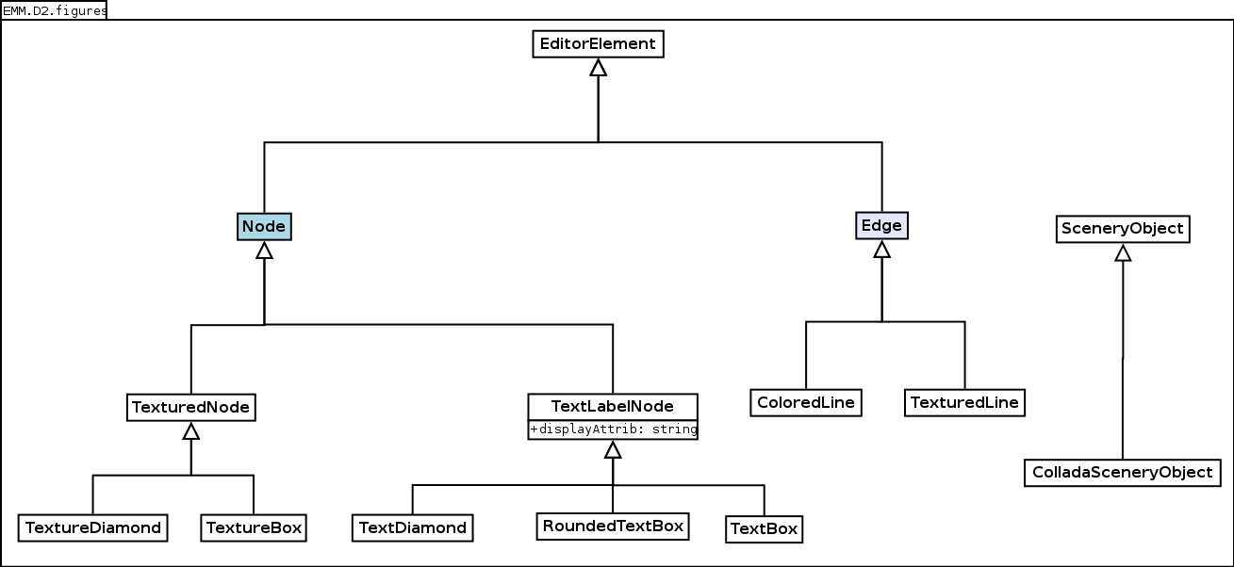
Aufbau des Figures-Pakets auf dem Editor-Base-Level
Modelle sind aus Knoten und Kanten aufgebaut (graphbasiert)
Sub-Concepts von TextLabelNode können ein beliebiges String-Attribut des Modellelements als Text anzeigen
displayAttrib gibt den Namen dieses Attributs an
Beispiel: Prozessknoten stellt das “function”-Attribut als Text dar

Slide 22
Editor-Model-Stack: Definition-Level und Usage-Model
Editor-Definition-Level spezifiziert die Concepts, welche Modellelemente repräsentieren
Konkretes Aussehen des Modellelements aus dem Domain-Meta-Model wird hier festgelegt
Beispiel: Ein “ProcessNode” ist Instanz der “TextBox” aus dem Figures-Paket und repräsentiert einen “Process” aus dem Domain-Meta-Model
Editor-Usage-Model enthält die in einem Modell verwendeten Figuren
Referenzieren Concepts aus dem Domain-Model
Benutzer erzeugt neue Verwendung : im Editor-Usage-Modell wird ein neues Concept erstellt

Slide 23
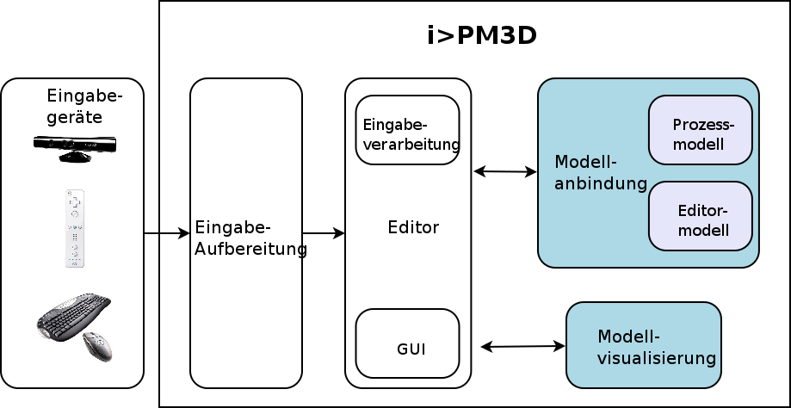
Modellanbindung
Zugriff auf Modelle ist durch die Modellanbindung gekapselt, welche der Anwendung alle Modellfunktionen zur Verfügung stellt
I>PM3D basiert auf Simulator X
Dies ist eine Plattform zur Realisierung von komponentenbasierten 3D-Grafikanwendungen
Grundlegender Aufbau der Modellanbindung richtet sich daher nach den Prinzipien für die Entwicklung von Simulator-X-Anwendungen

Slide 24
Modellanbindung - ModelComponent
Erstellen und Löschen von Modellknoten und Szenerieobjekten
Verbinden und Trennen von Knoten
Laden, Speichern und Erstellen von neuen Modellen
Parser mit Hilfe der Parser-Kombinatoren aus der Scala-Standardbibliothek implementiert
Modelle werden intern durch einen Objektgraphen repräsentiert
Speichern übersetzt interne Repräsentation wieder in textuelle Darstellung (ModelToText)
Komponenten in Simulator X arbeiten nebenläufig und kommunizieren miteinander über Nachrichten
Funktionen der ModelComponent werden über Nachrichten (Commands) bereitgestellt

Slide 25
Modellanbindung - ModelEntities
ModelEntities erlauben die Manipulation der Attribute von Modellelementen
Attribute aus dem Domain-Meta-Model
Beispiel: Funktion eines Prozesses
Attribute, welche die (visuelle) Repräsentation betreffen
Farbe
Schriftparameter
Position, Ausrichtung, Größe
Temporäre Attribute, die nicht im Modell gespeichert werden
Selektion, Hervorhebung und Deaktivierung
Entitäten sind eine Ansammlung von Schlüssel-Wert-Paaren (SVars), die von mehreren Komponenten gelesen und verändert werden
Eine Komponente ist der “Besitzer” einer SVar
Im Hintergrund werden Veränderungen und Wertabfragen über Nachrichten zwischen Komponenten realisiert
Komponenten können sich als Observer registrieren, um bei Wertänderungen benachrichtigt zu werden
entity.svarSet(“model.function”)(“Pizza backen”)
concept Process_XY_1 concreteUseOf … {
function = “Pizza backen”
}
SVarSet(…)
Editor
ModelComponent
modifiziert Concept
Simulator X

Slide 26
Renderbibliothek - Renderkomponente
Simulator X liefert eine Komponente für das Zeichnen (“Rendern”) von 3D-Objekten mit, die allerdings für unsere Anwendung zu unflexibel ist
Eigene Implementierung einer Renderkomponente, die sich in Simulator X integriert
Nutzung von “modernem” OpenGL (Version 3.x)
Direkte Programmierung der Grafikhardware (“Shaderprogrammierung”) ermöglicht es, spezielle Grafikeffekte performant umzusetzen
Modernes OpenGL bietet allerdings nur eine sehr hardwarenahe API
Implementierung einer Renderbibliothek, die auf OpenGL aufbaut und praktische Abstraktionen anbietet
Aufgebaut aus 2 Schichten: Low-Level und Higher-Level-API
Low-Level-API implementiert eine objektorientierte und vereinfachte Sicht auf OpenGL
Higher-Level-API bietet Abstraktionen auf Basis der Low-Level-API
RenderStage: Verantwortlich für das Zeichnen der 3D-Szene
Drawable: Zu zeichnendes Objekt, welches von der RenderStage verarbeitet wird

Slide 27
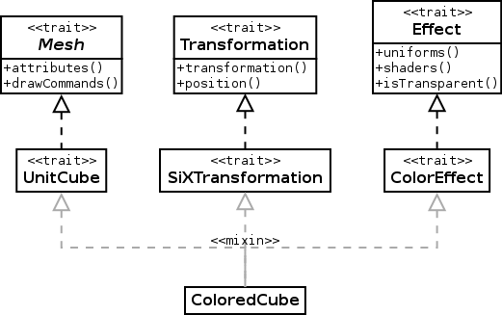
Renderbibliothek - Drawables
Zu zeichnende Figuren müssen die Interfaces Mesh, Transformation und Effect implementieren
Effects beschreiben, wie das Grafikobjekt dargestellt wird
Effects sind modularisiert (“Addons”)
Ein AND-Connector nutzt Addons für die Darstellung einer Textur, für Beleuchtung und die Visualisierung von Interaktionszuständen (Selektiert, Hervorgehoben, Deaktiviert)
Ein Prozessknoten benötigt zusätzlich noch ein Addon für Textdarstellung
Mesh beschreibt die Geometrie des Objekts (“Gitternetz”)
Hinzufügen von neuen Figuren einfach durch Wiederverwendung
Oft muss nur die Geometriebeschreibung neu erstellt werden
Es wurde ein Hilfsprogramm implementiert, welches aus COLLADA-Dateien solche Geometriebeschreibungen erzeugen kann

Slide 28
Fazit und Ausblick
Verwendbarer Prototyp eines 3D-Modellierungswerkzeugs (mit Fokus auf Prozessmodellierung)
Kann als Basis für weitere Arbeiten zur 3D-Modellierung dienen
Wichtig: Untersuchungen zur Effizienz von 3D-Visualisierungen
Verwendete Modellierungssprache lässt sich durch Modifikation der Metamodelle anpassen
Modellierung in andere 3D-Anwendungen auf Basis von Simulator X integrierbar
Renderkomponente / bibliothek auch unabhängig von I>PM3D nutzbar
Erweiterungsmöglichkeiten
Integration mit der Metamodellierungsumgebung OMME
Verbesserung der Textdarstellung nötig
Umgang mit mehreren Modellen
Beziehungen zwischen verschiedenen Modellen ermöglichen
Hierarchische Modelle (“aufklappbare” komposite Prozessknoten)
Bessere Unterstützung des Benutzers beim Modellieren
Automatisches Layout
Abfragesprache zur Selektion von Elementen
Notes:
Im Vordergrund stand es, die technischen Grundlagen für ein 3D-Modellierungswerkzeug zu schaffen

Slide 29
Demo!

Slide 30
Quellen
[Bro10] Ross A. Brown. „Conceptual modelling in 3D virtual worlds for process communication“. In: Proceedings of the Seventh Asia-Pacific Conference on Conceptual Modelling - Volume 110. APCCM ’10. Brisbane, Australia: Australian Computer Society, Inc., 2010, 25–32. ISBN: 978-1-920682-92-7. URL: http://dl.acm.org/citation.cfm?id=1862330.1862336.
[MHS08] Paul McIntosh, Margaret Hamilton und Ron van Schyndel. „X3D-UML: 3D UML State Machine Diagrams“. In: Model Driven Engineering Languages and Systems. Hrsg. von Krzysztof Czarnecki u.a. Bd. 5301. Lecture Notes in Computer Science. Springer Berlin / Heidelberg, 2008, S. 264–279. ISBN: 978-3-540-87874-2. DOI: 10.1007/978-3-540-87875-9_19.
[GRR99] Martin Gogolla, Oliver Radfelder und Mark Richters. „Towards three-dimensional representation and animation of UML diagrams“. In: Proceedings of the 2nd international conference on The unified modeling language: beyond the standard. UML’99. Fort Collins, CO, USA: Springer-Verlag, 1999, 489–502. ISBN: 3-540-66712-1. URL: http://dl.acm.org/citation.cfm?id=1767297.1767349.
[KN09] Anne-Katrin Krolovitsch und Linda Nilsson. 3D Visualization for Model Comprehension. Bachelor of Applied Information Technology Thesis. Universität Göteborg. 2009

